Slide 1

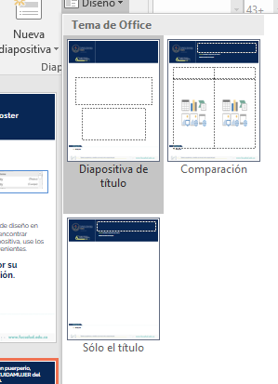
Plantilla poster
Saludos cordiales
Esta es la plantilla PÓSTER, por favor use la fuente Raleway, disponible en GoogleFonts o en el paquete de archivos que viene con este ppt.
En la diapositiva siguiente encontrará un poster para ejemplo o guía, recomendamos la distribución a dos columnas para mayor claridad.
Si va a incluir imágenes tenga en cuenta las franjas de la plantilla y por favor NO ubique elementos que la tapen.
En la pestaña de diseño en Office puede encontrar estilos de diapositiva, use los que crea convenientes.
Gracias por su atención.

Slide 2
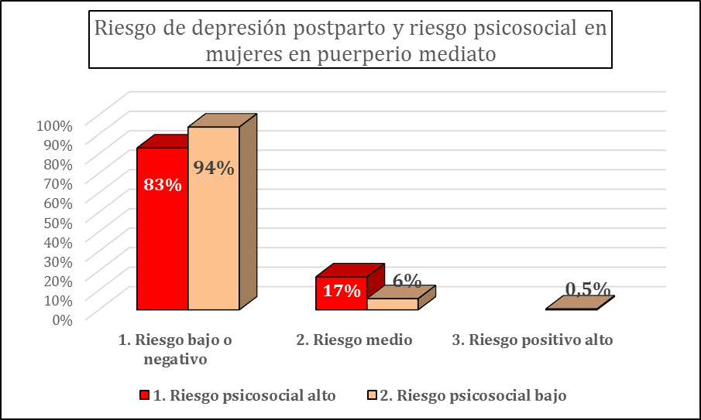
Características de mujeres en puerperio, valoradas por el programa CUIDAMUJER del Hospital de San José de Bogotá.
Autores: Marles MA¹, Ramirez AJ², Esquivel MF³ ¹
Instructor asociado Departamento de Medicina Familiar Fundación Universitaria Ciencias de la Salud - Hospital de San José de Bogotá.
Residente de tercer año de Medicina Familiar Fundación Universitaria Ciencias de la Salud –Hospital de San José de Bogotá
Residente de tercer año de Medicina Familiar Fundación Universitaria Ciencias de la Salud –Hospital de San José de Bogotá
Contacto de correspondencia: Maira Marles, maira.marles@fucsalud.edu.co
Introducción
La Ruta Integral de Atención en Salud (RIAS) materno perinatal define a los integrantes del sector salud, las condiciones necesarias para garantizar la promoción de la salud, la prevención de la enfermedad y la generación de una cultura del cuidado para todas las personas, familias y comunidades (1). Por ello, como parte de las actividades de mejora continua del Hospital de San José, se creó el programa atención integral a la mujer “CUIDAMUJER” en el año 2018 desde el servicio de Medicina Familiar.
Resultados
En la base de datos se encuentra un total de 778 registros. Al aplicar criterios de exclusión, se eliminan 66 registros por información incompleta y se obtiene una muestra analizada de 712 pacientes. Las características generales de la población se reportan en la tabla 1.
El 79.2 % (564) de la población corresponde a la Tipología nuclear y 63,5 % (452) corresponden al ciclo vital familiar de expansión. Se encontró que el 62.9 % (448) de las mujeres se clasificaron como alto riesgo obstétrico. Actividades educativas y asesoría de anticoncepción tuvieron una cobertura del 99 % (705) y 82.72% (625) respectivamente antes del egreso hospitalario (2). Del total de pacientes según la escala de Herrera, el 9.1% obtuvieron un puntaje de riesgo psicosocial Alto, dentro de ellos, según la Escala de Edinburgh, el 83.1% tienen un puntaje de Riesgo bajo o negativo y el 16.9% de Riesgo medio. En el Gráfico 1, se muestra la relación entre el riesgo psicosocial y el riesgo de depresión postparto según las escalas mencionadas.
Objetivo
Describir las características sociodemográficas y psicosociales de las mujeres en puerperio mediato atendidas durante el proceso del parto y valoradas por el programa CUIDAMUJER en la Sociedad de Cirugía de Bogotá Hospital de San José de Bogotá entre noviembre de 2018 y diciembre de 2019.
Métodos
Estudio descriptivo de cohorte retrospectivo de pacientes en puerperio medio con recién nacido vivo atendidas en el programa CUIDAMUJER. La información se obtiene a partir de los datos de la historia clínica. Se desarrolla un instrumento con variables de diseño propias del estado del puerperio y se ajusta con una prueba piloto con 20 historias clínicas. Se realiza el análisis descriptivo de las variables de estudio por medio de técnicas de estadística descriptiva usando el paquete estadístico SPSS IBM® (2).
Aspectos éticos: El proyecto fue aprobado por el Comité de Ética e Investigación en seres humanos del Hospital de San José.
Características | Descripción | Valores
Edad (años) | Menor o igual a 19 años | 69 (9,7 %)
 | Mayor de 19 años y menor o igual a 35 años | 521 (73,2 %)
 | Mayor a 35 años | 122 (17.1 %)
Escolaridad | Secundaria incompleta | 78 (11 %)
 | Secundaria completa | 247 (34,7 %)
 | Técnico | 193 (27,1 %)
 | Universitario | 110 (15.5 %)
Régimen de seguridad social | Contributivo | 654 (91,9 %)
Número de controles prenatales | Menor o igual a 7 | 337 (47,3 %)
 | Mayor a 7 y menor o igual a 10 | 287 (40,3 %)
 | Mayor a 10 | 88 (12.4 %)
Vía del parto | Cesárea. | 532 (74.7 %)
 | Vaginal | 180 (25,3 %)
Gráfico 1. Relación escala de Edimburgo (riesgo de depresión postparto) frente a Escala de H&H (riesgo psicosocial) en mujeres en puerperio mediato
Conclusiones
El perfil de la población de mujeres corresponde a edades entre 18 y 35 años, con bachillerato completo y tipología familiar nuclear en expansión y pobre adherencia a la consulta preconcepcional, bajo riesgo psicosocial y alto riesgo obstétrico. Llama la atención la tasa de parto por cesárea que fue mayor a la permitida por organismos internacionales y la medida para Colombia, es necesario hacer más estudios para determinar las causas de las tasas elevadas de cesárea y la baja cobertura de consulta preconcepcional.
Tabla 1. Características generales de la población
Colombia M. Rutas integrales de atención en salud (RIAS) [Internet]. Minsalud.gov.co. 2020 [cited 22 December 2020]. Available from: https://www.minsalud.gov.co/Paginas/rutas-integrales-de-atencion-en-salud.aspx
Relación de las mujeres en embarazo, parto y postparto (EPP) con los servicios de salud según la clase social* [Internet]. Revistas.javeriana.edu.co. 2020 [cited 22 December 2020]. Available from: https://revistas.javeriana.edu.co/files-articulos/RGPS/18-36 (2019-I)/54559086010/

Slide 3
Autores: Nombres separados por comas.
Filiaciones de los autores en este espacio

